Slide 1


第九届实验动物福利伦理委员会国际研讨会
参会心得
汇报人：杨贺旻
科室：中心实验室
日期：2024.11.09

Slide 2

参会心得

Slide 3

参会心得

Slide 4
参会心得
什么是实验动物福利伦理审查？
我国于2018年9月1日正式实施的国家标准GB/T35892-2018《实验动物福利伦理审查指南》，内容涉及实验动物操作与管理的各个方面，在提升动物实验科学性的同时保障实验动物的福利。
依据国标GB/T 35892-2018《实验动物福利伦理审查指南》所述，实验动物福利伦理审查就是“按照实验动物福利伦理的原则和标准，对使用实验动物的必要性、合理性和规范性进行的专门检查和审定”。
国标规定了实验动物生产、运输和使用过程中的福利伦理审查和管理的要求，包括审查机构、审查原则、审查内容、审查程序、审查规则和档案管理。该标准适用于我国实验动物福利伦理审查及其质量管理。

Slide 5
参会心得
为什么要做伦理审查？
动物实验在推动医学和科学进步方面起到了关键作用，可以通过动物实验研究疾病的发展过程和药物的作用机制，从而为人类健康提供更有效的治疗方法。保护动物权益与促进科技发展是相辅相成的。动物实验的严格监管和伦理审查确保了动物在实验过程中得到了人道对待，减少了不必要的痛苦。
早在2006年，国家科技部发布了《关于善待实验动物的指导性意见》
在实验动物繁育、生产、运输、实验等方面提出了“善待实验动物”。
从人道关怀的角度，实验动物为人类健康做出了极大的牺牲，理应享有应得的福利，得到我们的善待。

Slide 6
参会心得
伦理审查依据的标准是什么？
动物福利是指动物如何适应其所处的环境，满足其基本的自然需求。科学证明，如果动物健康、感觉舒适、营养充足、安全、能够自由表达天性并且不受痛苦、恐惧和压力威胁，则满足动物福利的要求。动物福利的概念起源于19世纪的欧洲，随着动物实验越来越多地运用于生物医学的研究中，其得到了不断地完善，更是提出了五大自由（5F）和3R原则。

Slide 7
参会心得
五大自由（5F）
①享受不受饥渴的自由
保证提供动物保持良好健康和精力所需要的食物和饮水。
②享有生活舒适的自由
提供适当的房舍或栖息场所，让动物能够得到舒适的睡眠和休息。
③享有不受痛苦、伤害和疾病的自由
保证动物不受额外的疼痛，预防疾病并对患病动物进行及时的治疗。
④享有生活无恐惧和无悲伤的自由
保证避免动物遭受精神痛苦的各种条件和处置。
⑤享有表达天性的自由
被提供足够的空间、适当的设施以及与同类伙伴在一起。

Slide 8
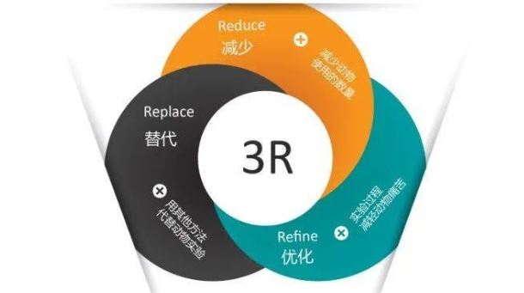
参会心得
为了给予实验动物基本的动物福利，我们需要遵守3R原则，即替代（Replacement）、减少（Reduction）和优化（Refinement）。该原则最早由两位英国科学家Russell和Burch于1959年在著作《The Principles of Humane Experimental Technique》人道主义技术原理中提出。此后，3R原则被广泛接受，并成为评估和指导动物实验的重要标准。

Slide 9
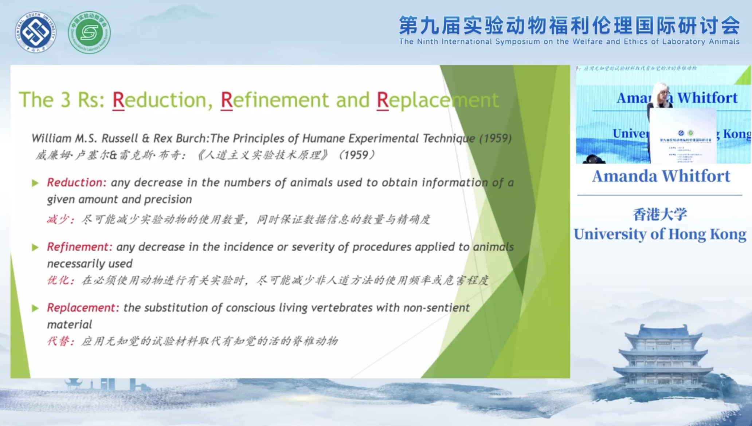
参会心得

Slide 10
参会心得
1. 减少（Reduction）：是指在科学研究中，使用较少量的动物获取同样多的试验数据或使用一定数量的动物能获得更多试验数据的科学方法。要达到减少的目的，在试验前需进行周密的设计，取得试验数据后要进行合理的统计学分析，不能单纯为达到减少动物使用数量而采取违反科学原则的做法。
2. 替代（Replacement）：是指使用较少知觉或没有知觉的试验材料代替活体动物，或使用低等动物替代高等动物进行试验，并获得相同试验效果的科学方法。
3. 优化（Refinement）：是指通过改进和完善实验程序，避免、减少或减轻给动物造成的疼痛和不安，或为动物提供适宜的生活条件，以保证动物健康和康乐，保证动物实验结果可靠性和提高动物福利的科学方法。

Slide 11
参会心得
实施3R原则，不仅是对实验动物的动物福利的保障，而且可能对实验的其他方面也有一定意义。Russell和Burch认为，3R原则的实施，不仅能直接使实验动物收益，还有其他一系列的好处。通过3R原则改善动物福利可以提升科学研究的质量。更人道的实验技术有助于获得更准确更可靠的研究结果。其次，3R原则又有一定的经济效益。减少使用的动物数量可以降低研究成本，提高资源使用效率，也有助于研究活动的可持续性。此外，寻找替代实验方法的过程中还可能产生新的研究途径，减轻科研过程的路径依赖，产生新的科研成果。

Slide 12
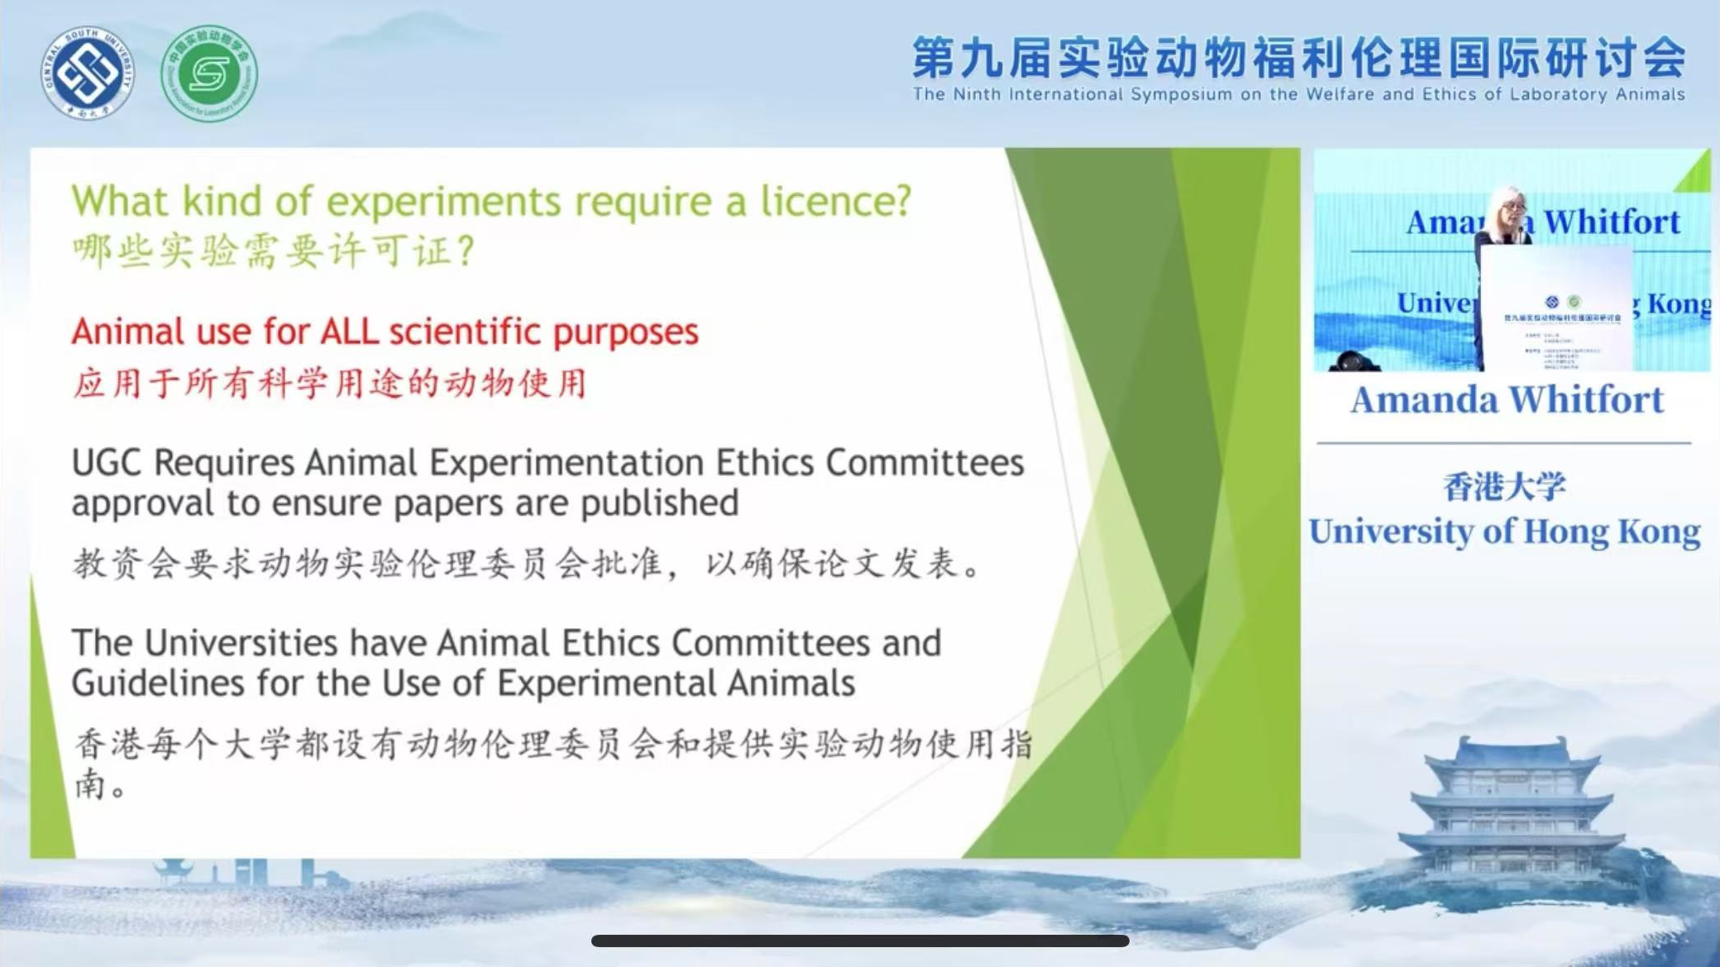
参会心得
任何会造成痛苦的动物实验在香港都需要动物许可证。

Slide 13
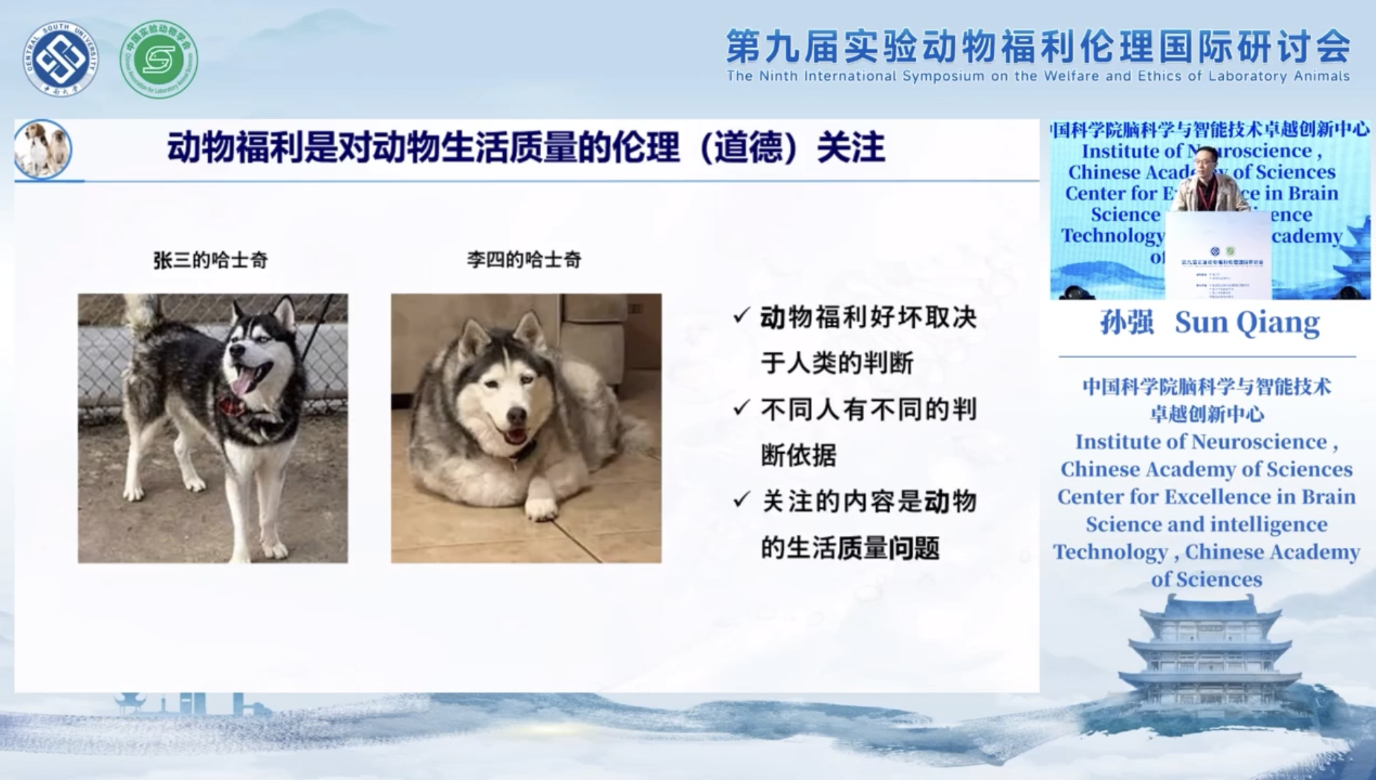
参会心得

Slide 14
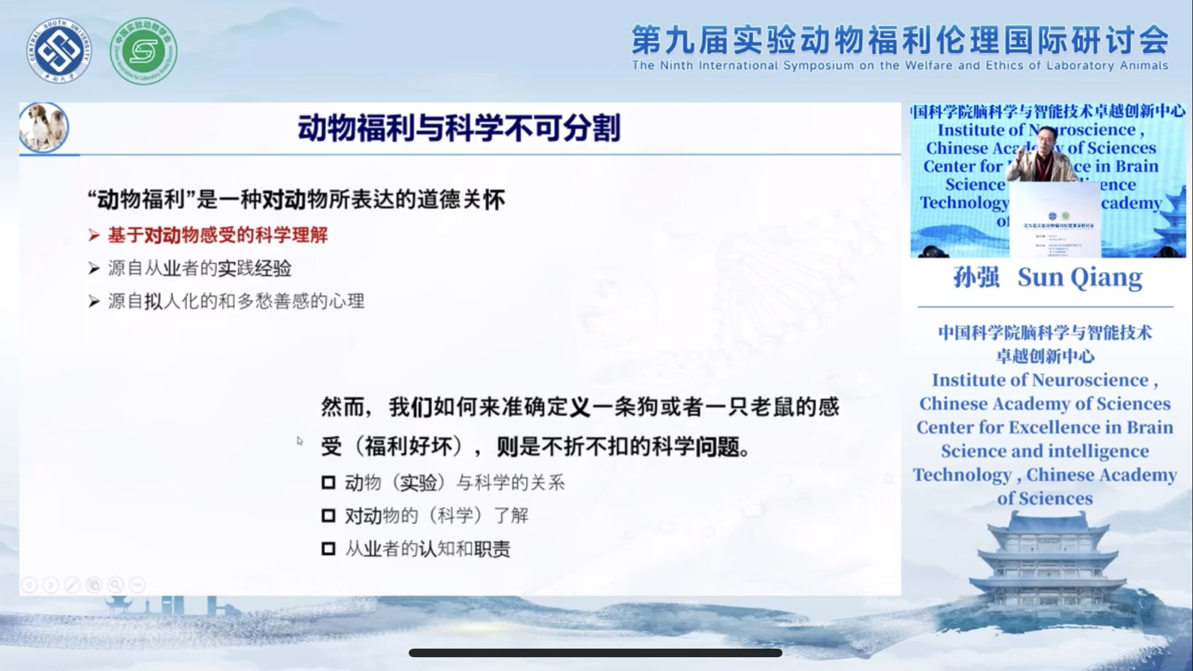
参会心得

Slide 15
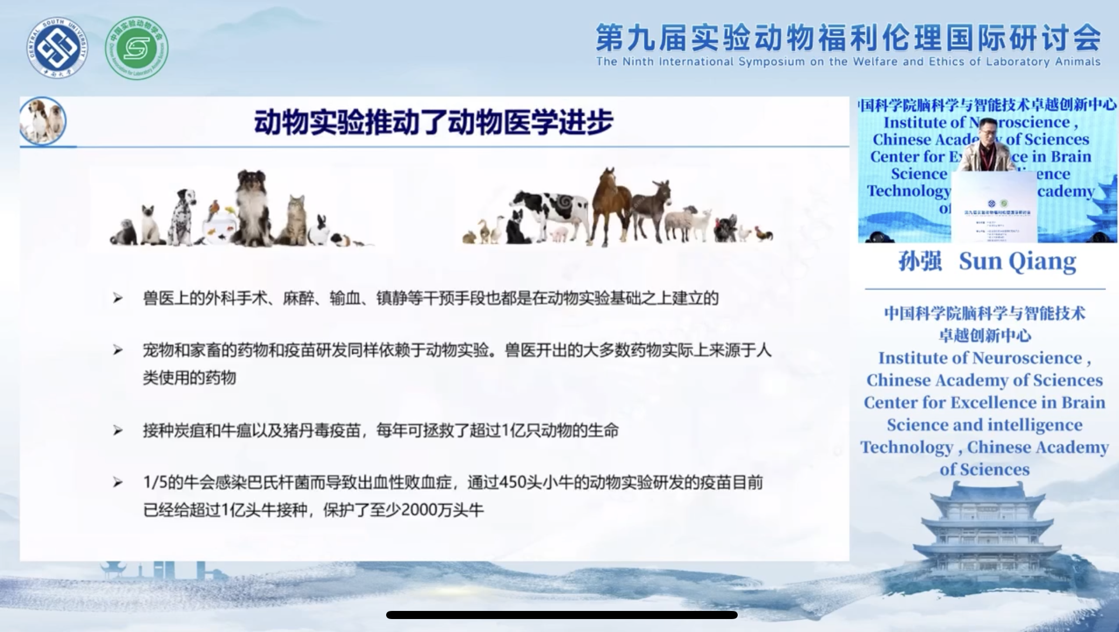
参会心得

Slide 16
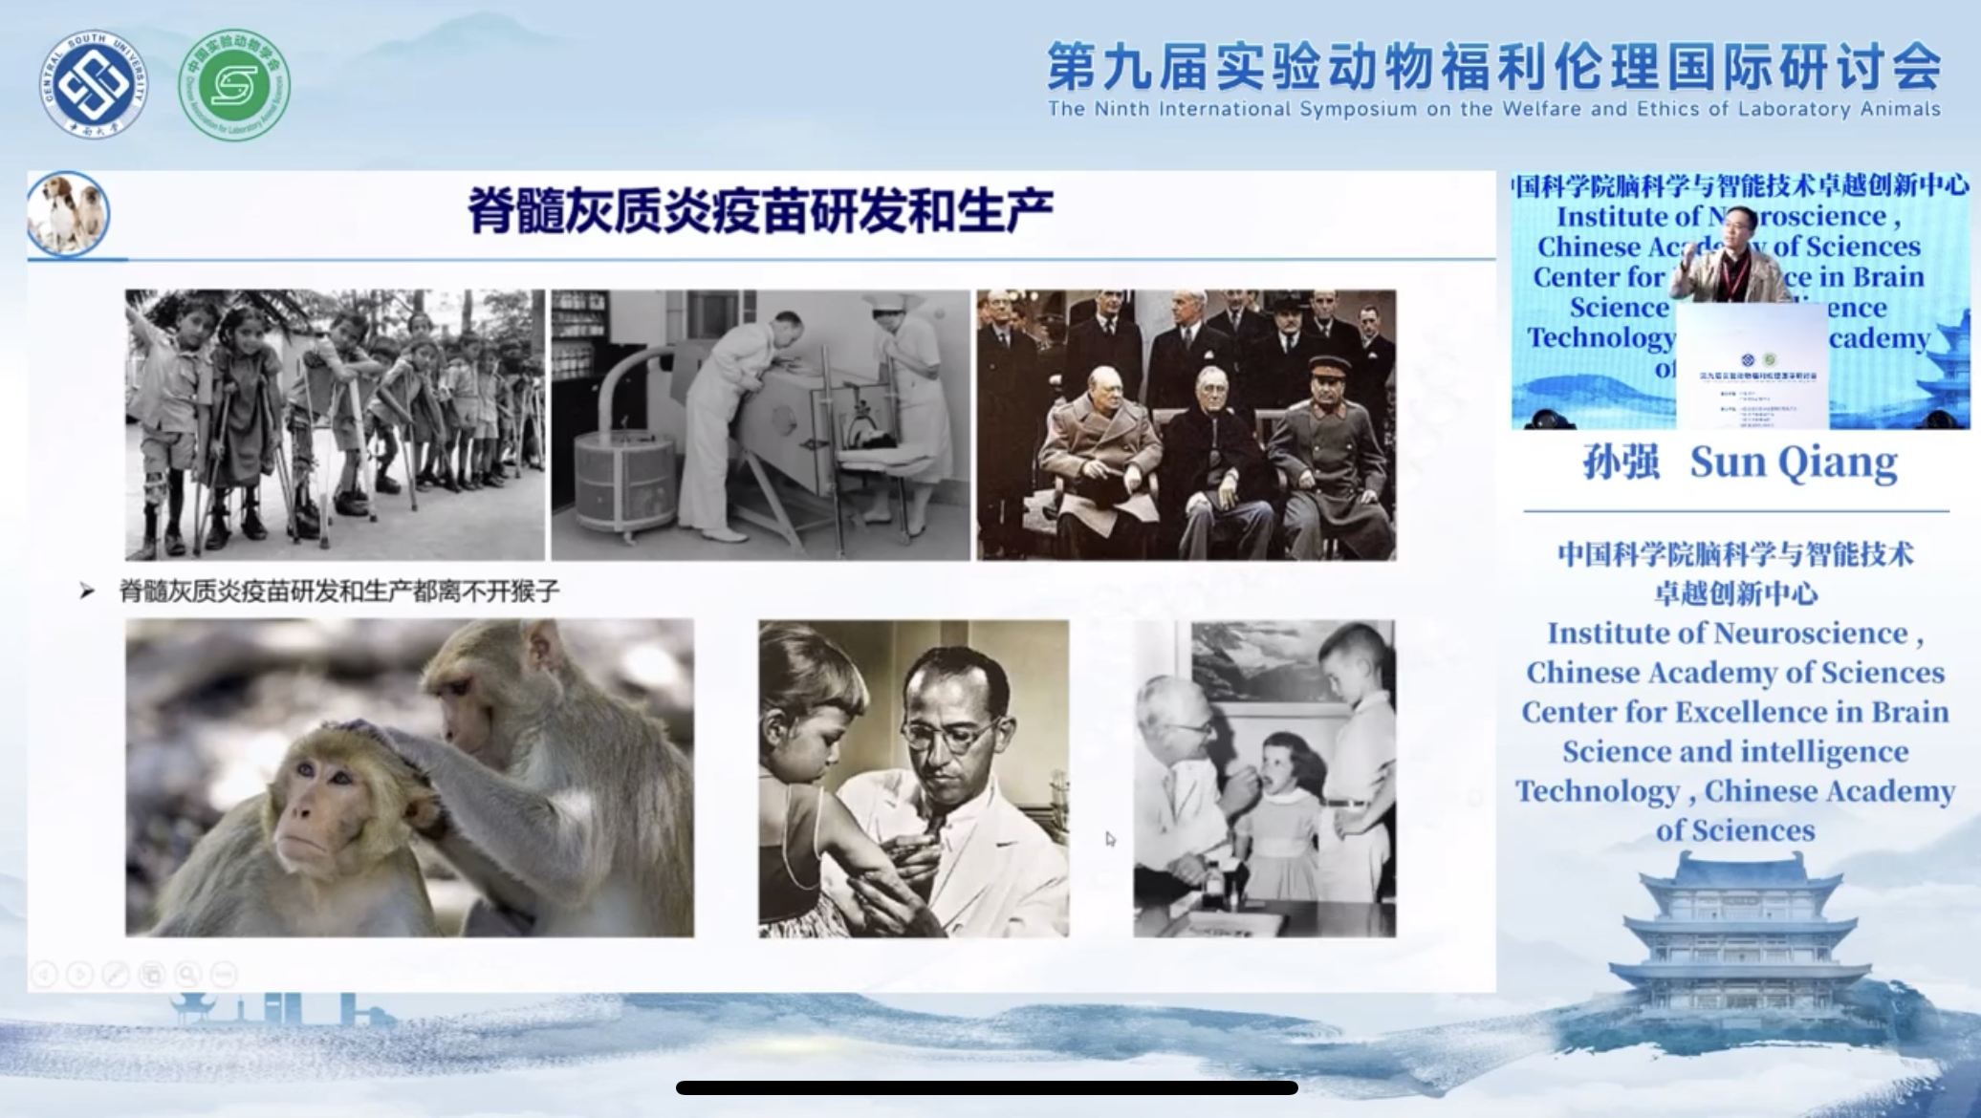
参会心得

Slide 17
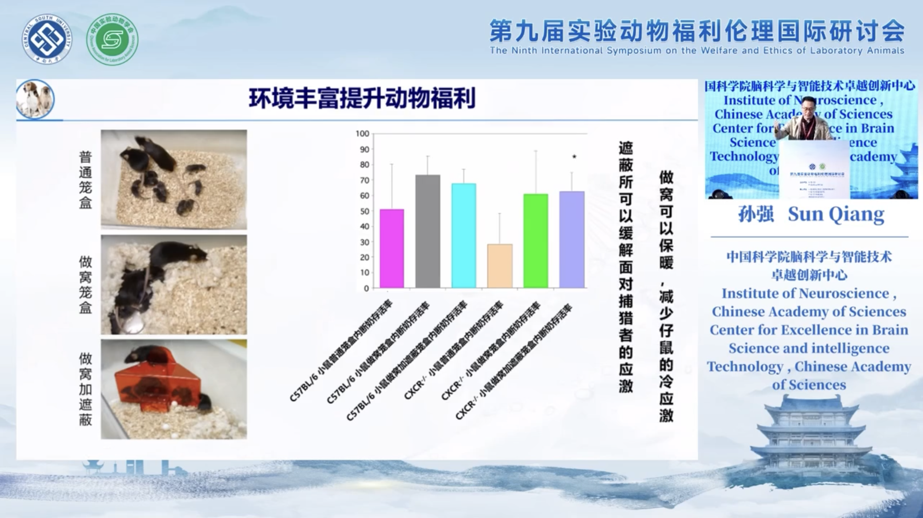
参会心得

Slide 18
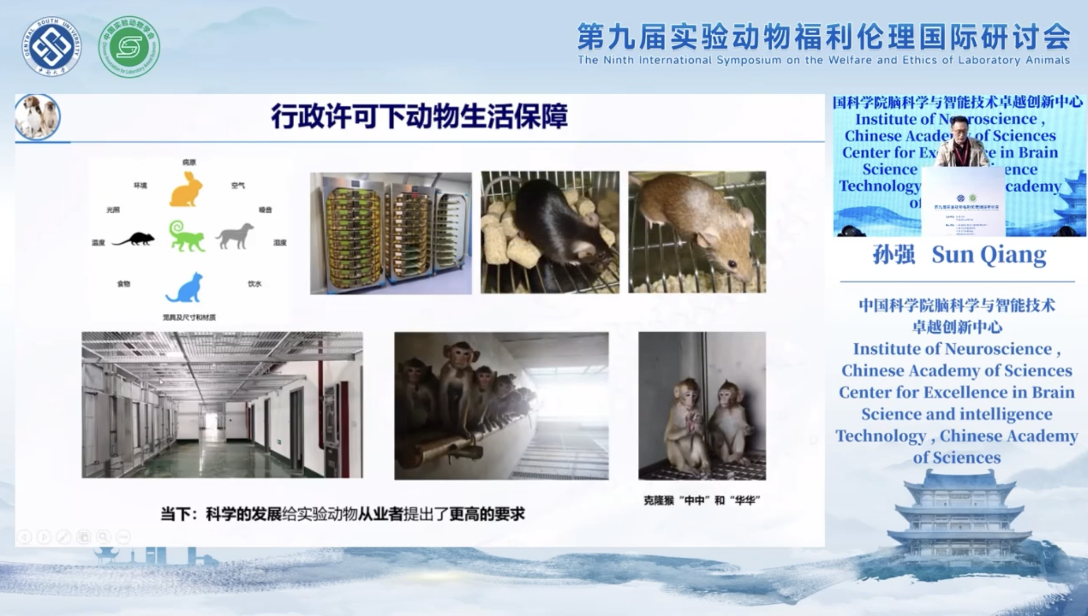
参会心得

Slide 19
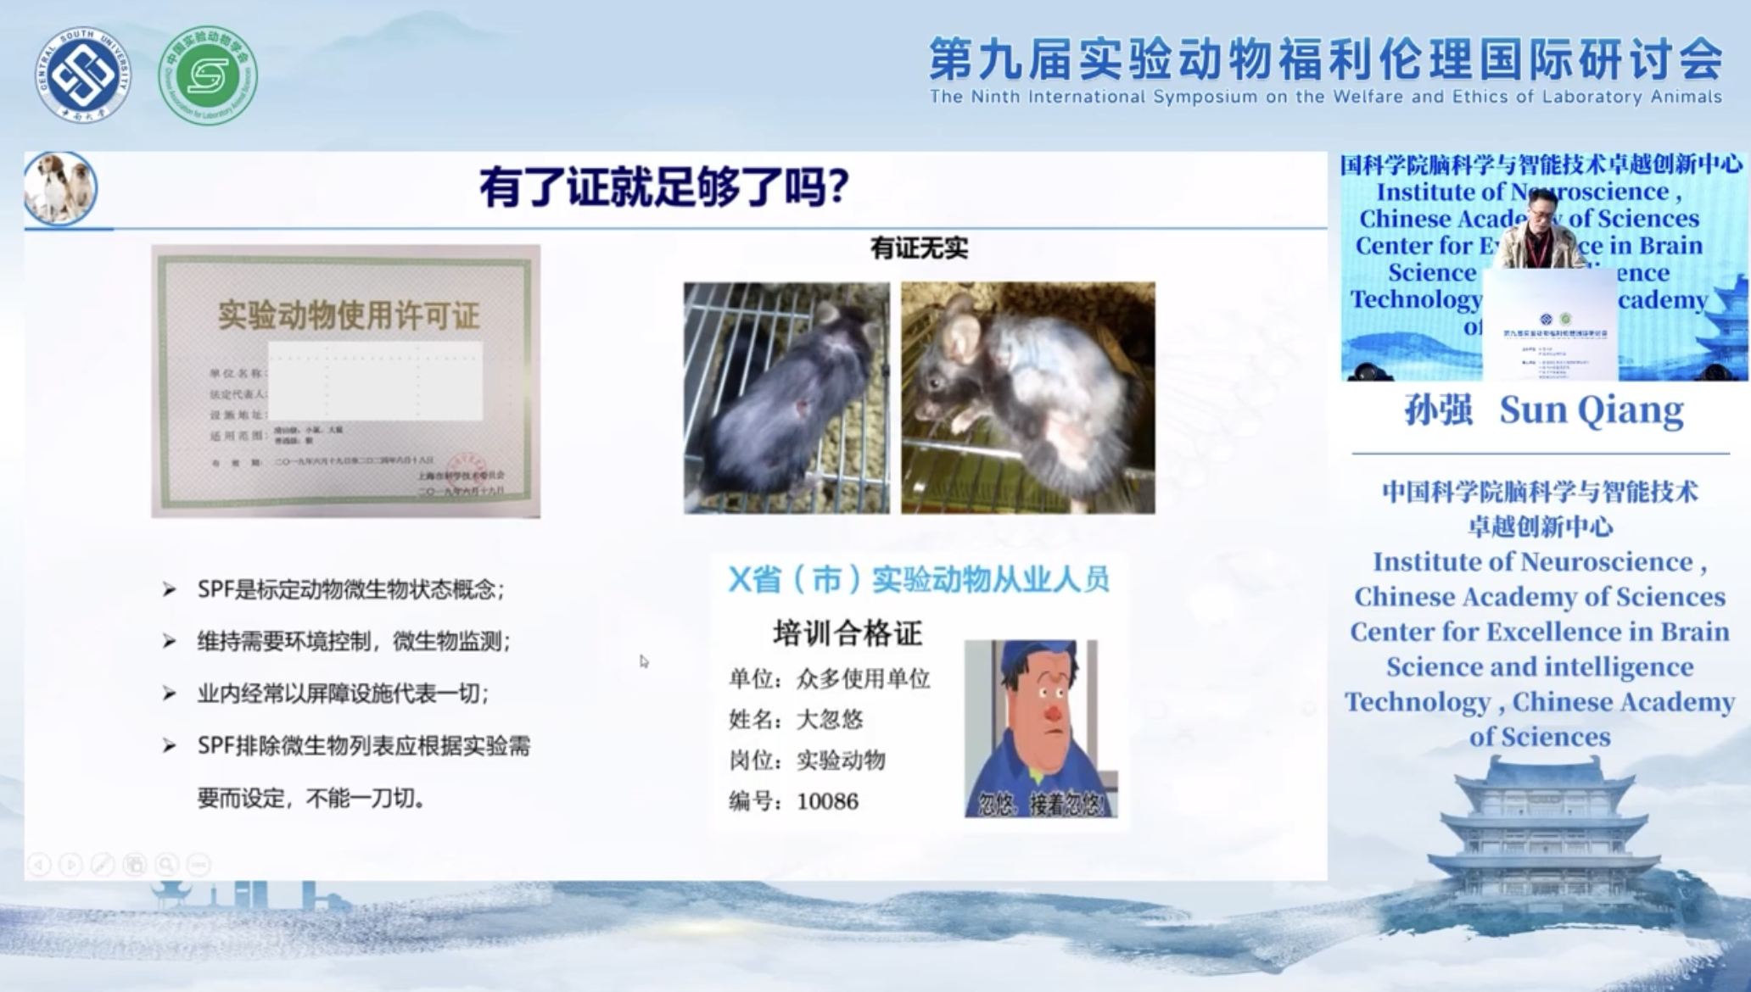
参会心得

Slide 20
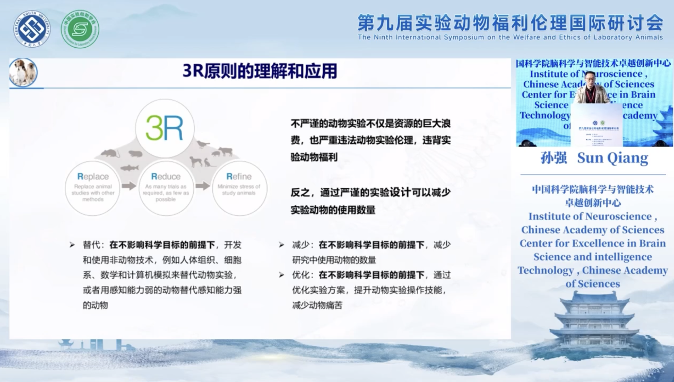
参会心得

Slide 21
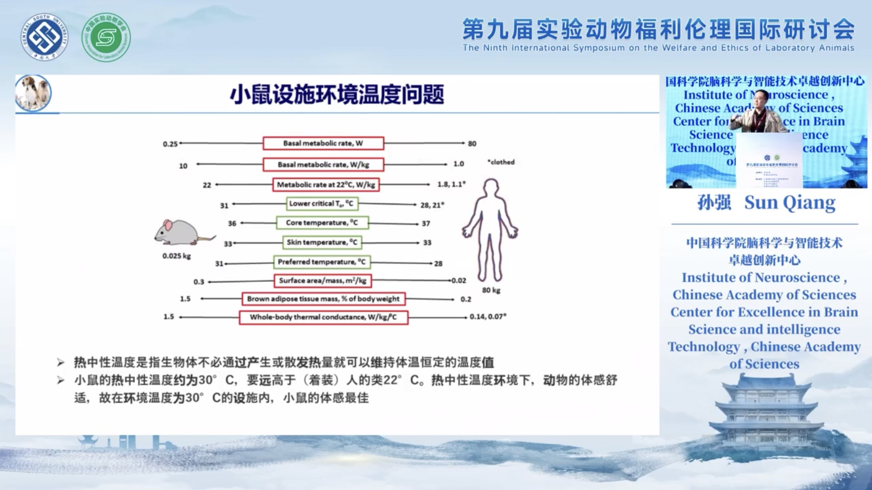
参会心得

Slide 22
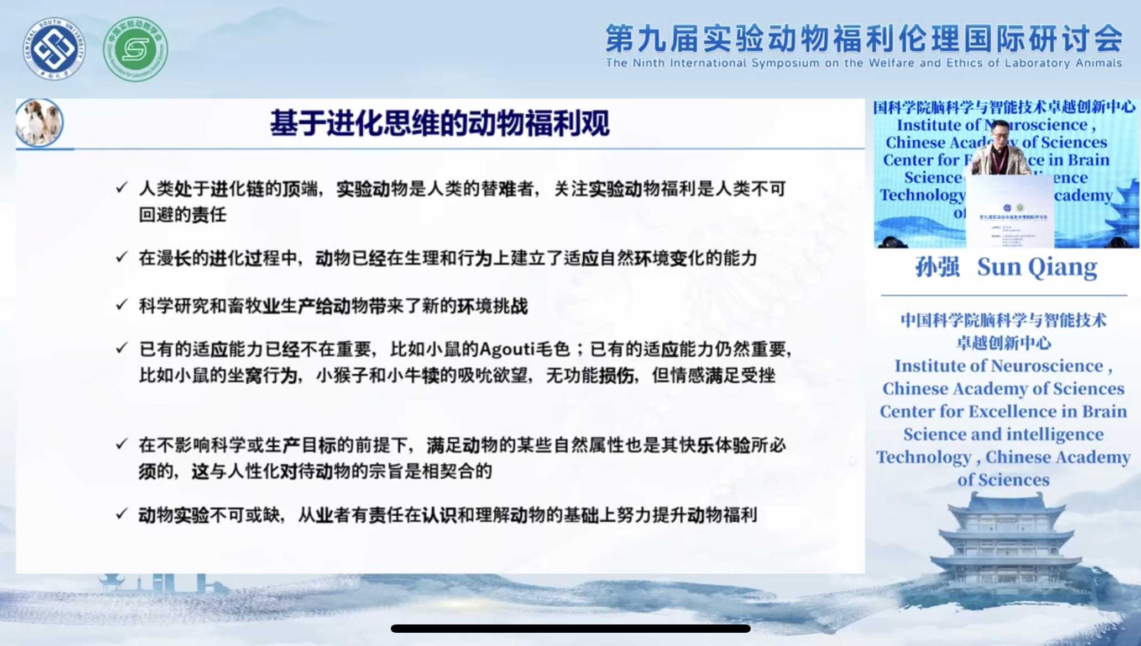
参会心得

Slide 23
Thank You !

